Slide 1

Обращение матрицы 2x2
Авторы:
Акимкин А.А.

Slide 2
Схема работы
1) Алгоритм
2) Vitis
3) Vivado и Блок-дизайн
4) Генерация bitstream
5)Python-скрипт

Slide 3
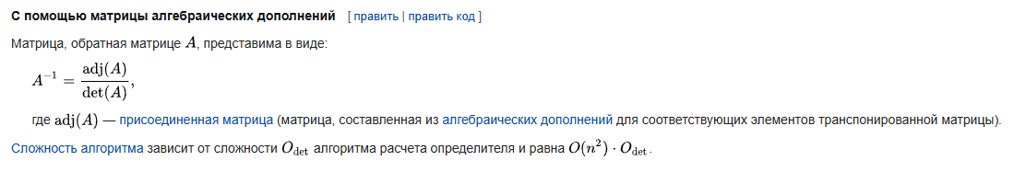
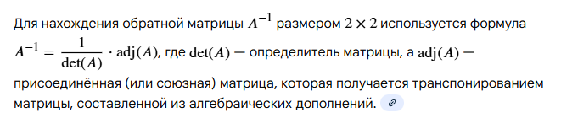
Алгоритм

Slide 4

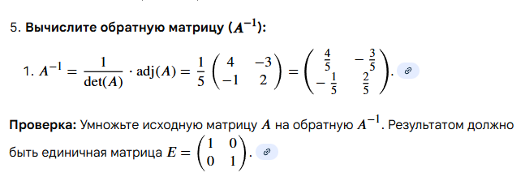

Slide 5
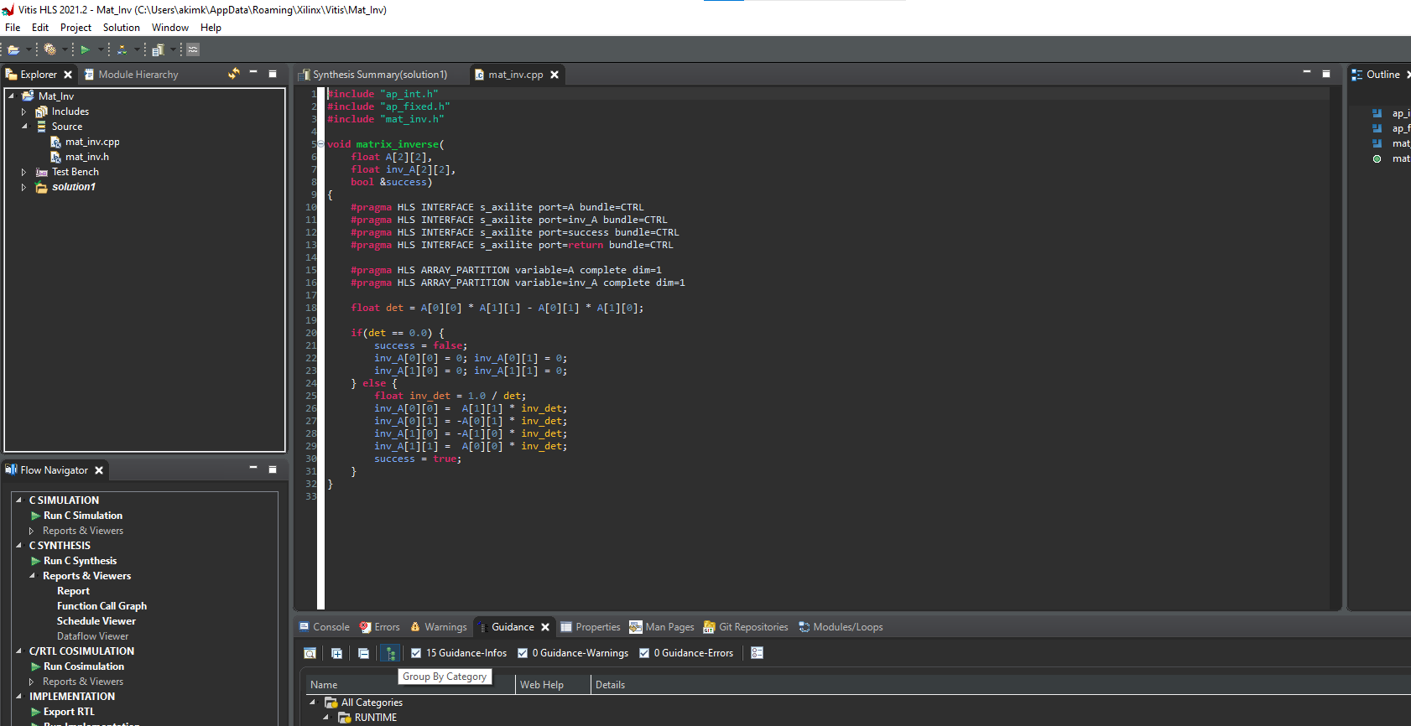
Vitis

Slide 6

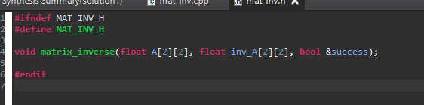
Заголовочные файлы и библиотеки
1. ap_int.h и ap_fixed.h
Что это: Библиотеки произвольной точности от Xilinx
Для чего: Позволяют использовать целочисленные и фиксированно-точные типы данных с произвольной разрядностью
Интересно: В коде они подключены, но не используются (так как используется обычный float)
Где посмотреть: В документации Vivado HLS или Vitis HLS
2. mat_inv.h
Что это: Мой собственный заголовочный файл
Для чего: Объявление функции matrix_inverse (создание интерфейса)
Синтаксис #ifndef/#define/#endif: Защита от множественного включения

Slide 7
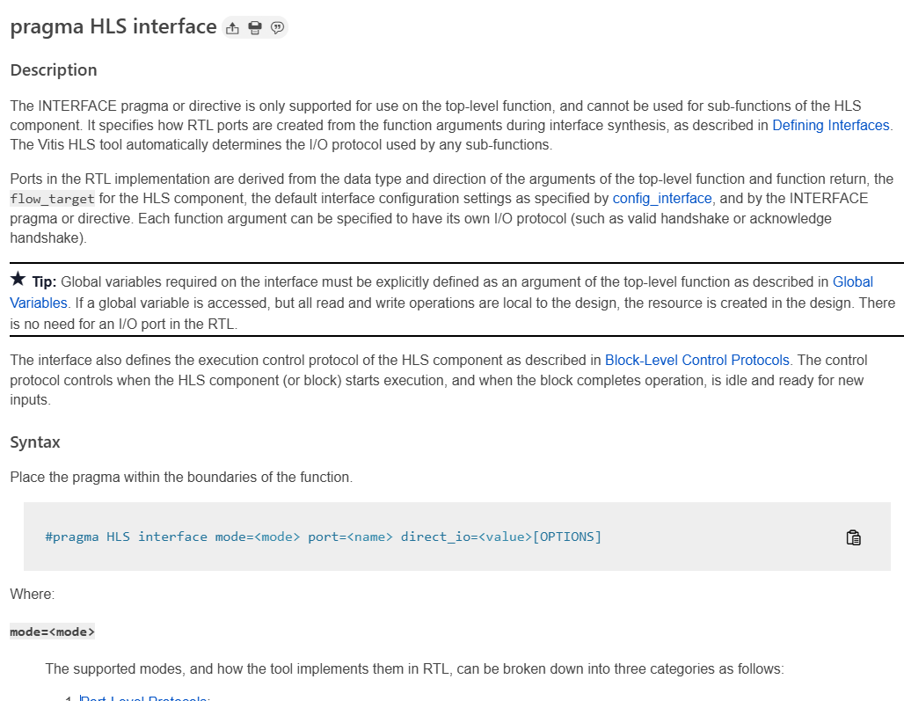
Директивы #pragma HLS
Это специальные инструкции для Vivado HLS, которые управляют синтезом аппаратуры.
https://docs.amd.com/r/en-US/ug1399-vitis-hls/pragma-HLS-interface

Slide 8

Интерфейсы (INTERFACE)
s_axilite: Создает интерфейс AXI4-Lite - простой протокол для обмена данными с процессором
bundle=CTRL: Группирует все сигналы в один AXI-интерфейс
port=return: Указывает, что возврат функции тоже через AXI-Lite

Slide 9

Оптимизации массивов
ARRAY_PARTITION: Разбивает массивы на отдельные элементы
complete dim=1: Полностью разделяет первую размерность (строки матрицы)
Результат: Каждый элемент матрицы становится отдельным портом ввода/вывода, что ускоряет доступ

Slide 10
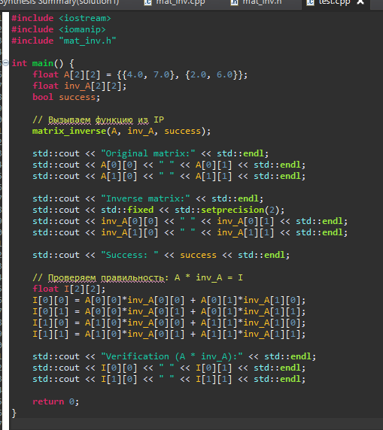
Тест

Slide 11
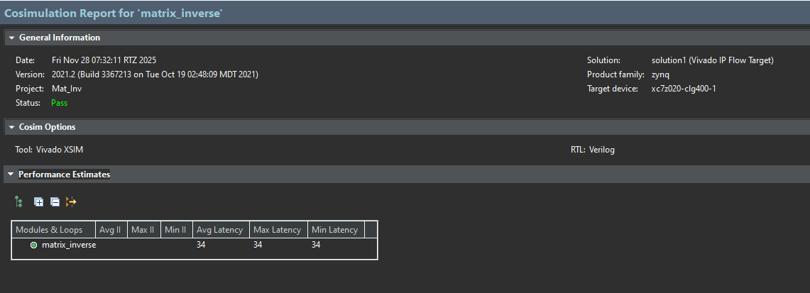

Slide 12
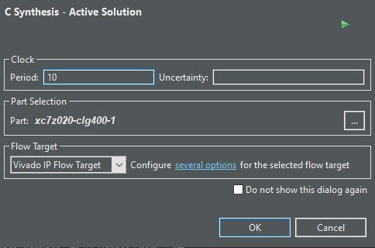
Экспорт
БАГ: МЕНЯЙТЕ ВРЕМЯ НА КОМПЕ НИЖЕ ГОДА ВИТИСА

Slide 13
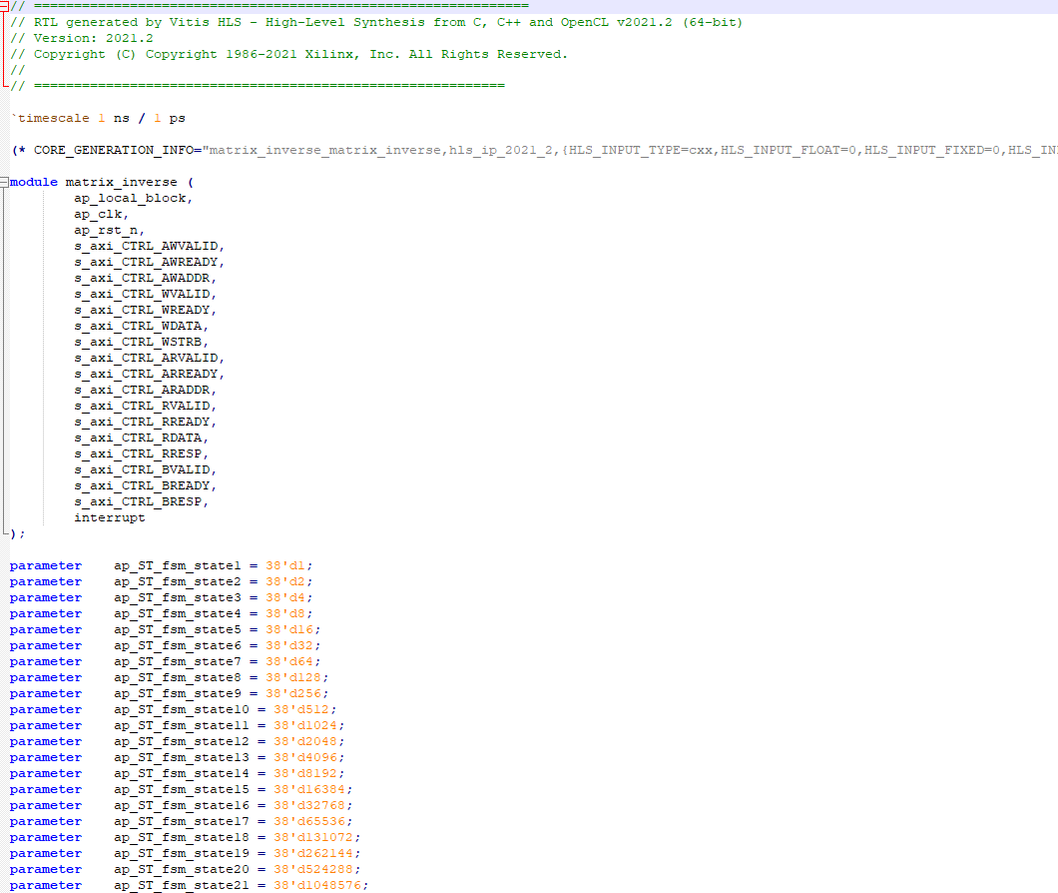

Slide 14
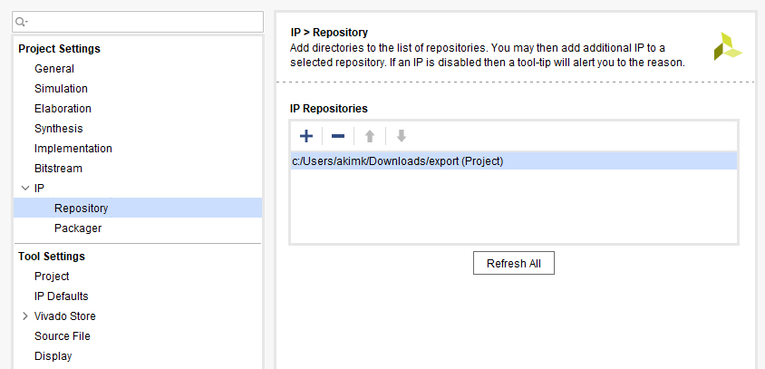
Импорт IP-ядра

Slide 15
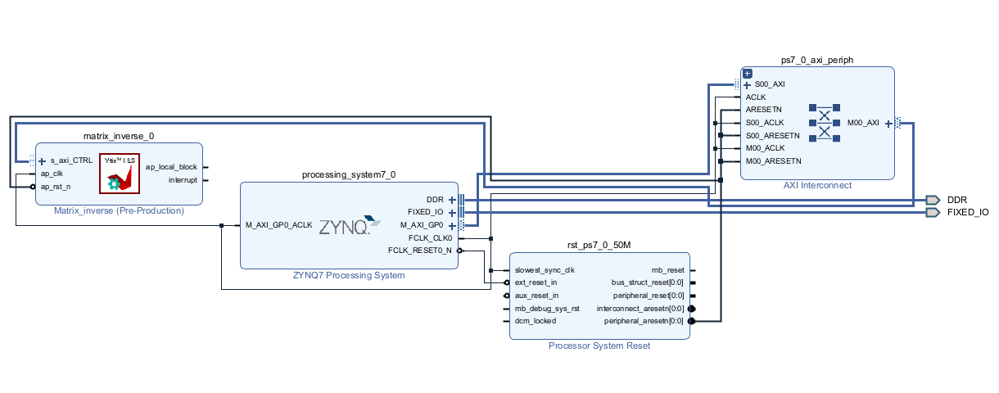
Vivado и Блок-Дизайн

Slide 16
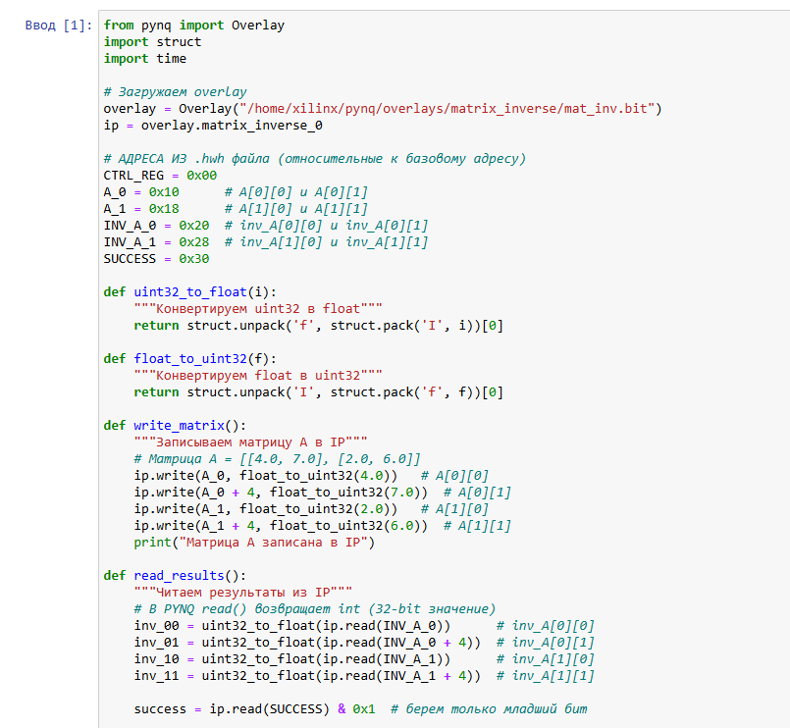

Slide 17
Конвертация
def uint32_to_float(i):
"""Конвертируем uint32 в float"""
return struct.unpack('f', struct.pack('I', i))[0]
def float_to_uint32(f):
"""Конвертируем float в uint32"""
return struct.unpack('I', struct.pack('f', f))[0]

Slide 18
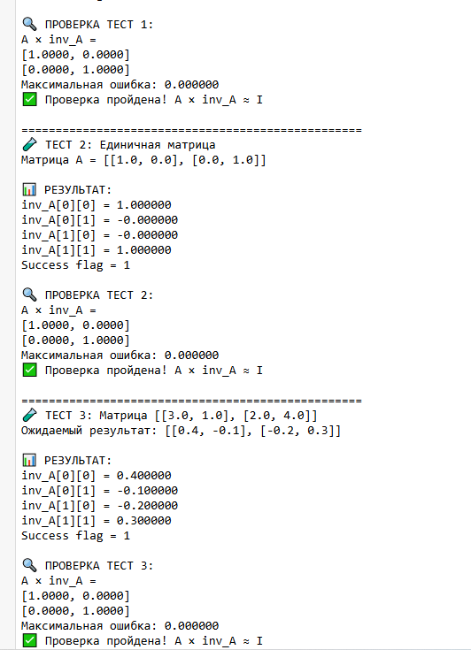
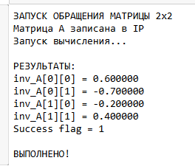

Slide 19
Как использовать
Запись входных данных: Запишите данные матрицы в Memory_A_0 и Memory_A_1
Запуск вычислений: Установите бит 0 в регистре CTRL в 1
Ожидание завершения: Проверяйте бит AP_DONE в регистре CTRL
Чтение результата: Читайте данные из Memory_inv_A_0 и Memory_inv_A_1
Проверка успеха: Читайте регистр success для проверки корректности вычислений
Это типичная структура для IP-ядра, сгенерированного через Vivado HLS, с стандартными регистрами управления и специализированными регистрами для передачи данных.

Slide 20
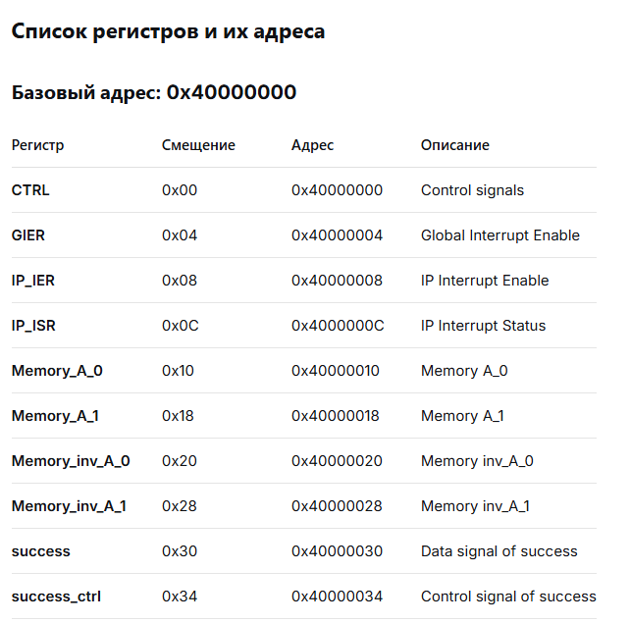

Slide 21
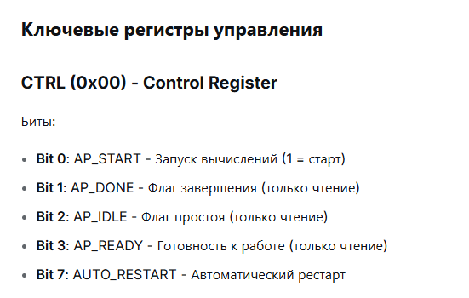

Slide 22
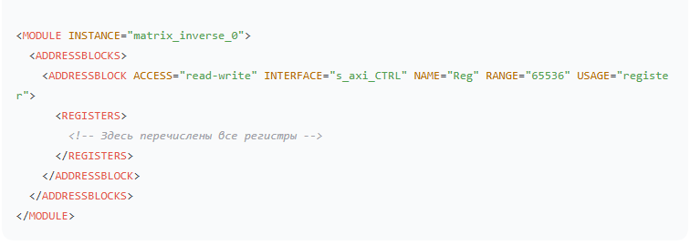
Расположение регистров

Slide 23
# АДРЕСА ИЗ .hwh файла (относительные к базовому адресу)
CTRL_REG = 0x00
A_0 = 0x10 # A[0][0] и A[0][1]
A_1 = 0x18 # A[1][0] и A[1][1]
INV_A_0 = 0x20 # inv_A[0][0] и inv_A[0][1]
INV_A_1 = 0x28 # inv_A[1][0] и inv_A[1][1]
SUCCESS = 0x30

Slide 24
Спасибо за внимание!
С радостью отвечу на вопросы

